Slide 1

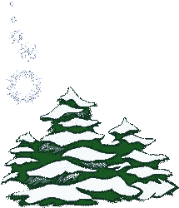

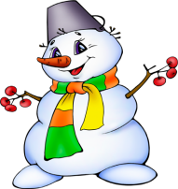
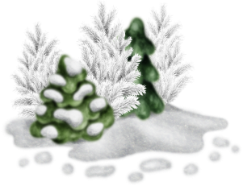
ВОТ ЗИМА
КРУГОМ БЕЛО…
МБ ДОУ «Детский сад №69 «Радуга»
Г. Набережные Челны РТ
Творческое название проекта:
Составила:
Владимирова Н.В.

Slide 2


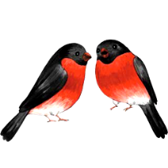
Паспорт проекта
Тип
информационно-практико-ориентированный
Длительность
Краткосрочный
3 месяца
Возраст
Дети - 5-6 лет
+ взрослые
исследовательско - творческий.

Slide 3
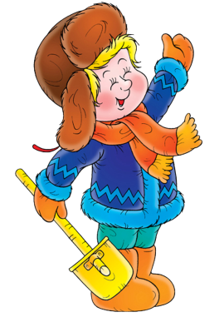
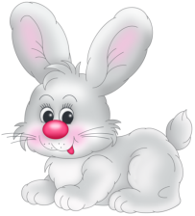
Актуальность :
расширить, обогатить, систематизировать и творчески применять знания детей о сезонных изменениях в зимнее время года.

Slide 4
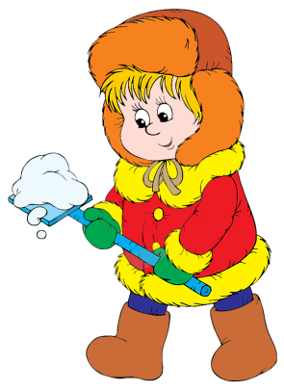
План работы воспитателя
по подготовке проекта
Постановка цели проекта
Разработка плана движения
к цели
Сбор накопленного материала
Включение в план проекта игр, НОД и других видов деятельности
Презентация проекта,
открытое занятие

Slide 5
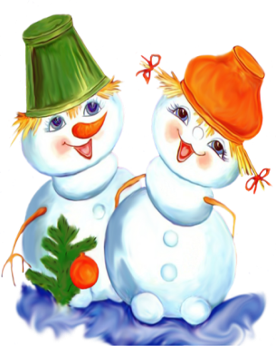
Предполагаемый результат
- показать через простую деятельность красоту русской зимы
- воспитывать любовь к природе родного края, бережное отношение к ней
- конкретизировать и углублять представления детей о зиме
- способствовать воспитанию бережного отношения к природе, желание заботится о ней (кормить зверей и птиц, сгребать снег к деревьям и т.д.)
- дать детям знания о живой и неживой природе
- ненавязчиво вовлекать родителей в совместную работу над проектом
- способствовать развитию у детей физкультурных движений, умению кататься на санках, ледянках, лыжах.

Slide 6

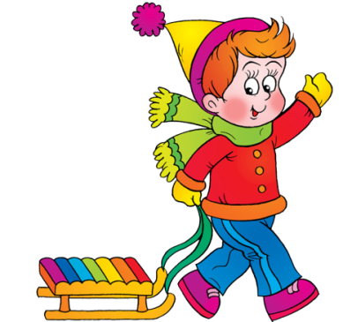
В ходе реализации данного проекта дети научились понимать красоту зимней природы, отображать ее с помощью слов, стихов, художественного творчества, сопереживать братьям нашим меньшим (подкармливать птиц). Во время наблюдений на прогулке дети отмечали изменения в погоде, в одежде людей, в изменении свойств снега в зависимости от мороза и оттепели.

Slide 7
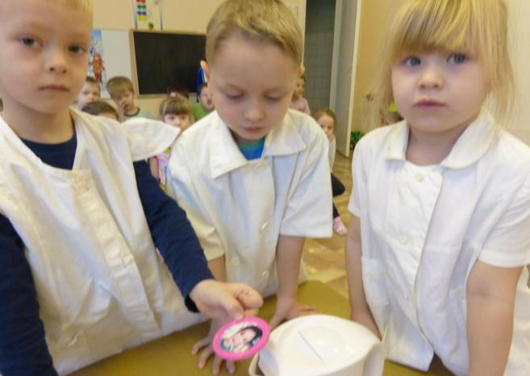
В процессе исследовательской деятельности дети познакомились с разным состоянием воды - снег, лёд, пар, иней. Узнали, что в снегу много грязи и мусора (опыт с размораживанием снега). Научились, путём замораживания воды в формочках делать красивые гирлянды изо льда.

Slide 8
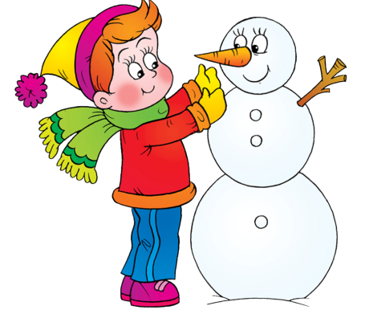

На прогулке дети помогали воспитателям делать постройки из снега – подносили снег, утрамбовывали его в кучи. Затем наслаждаясь результатами своего труда, катались с горки, залезали на снежную лошадь, кита, ходили по крокодилу и змее, катались по ледяным дорожкам.

Slide 9
